Slide 1

Сценарий заседания родительского клуба «За руку с семьей» по теме: «Формирование экологической культуры через приобщение детей к социокультурным ценностям, народным традициям»
муниципальное дошкольное образовательное автономное учреждение
«Детский сад №123 « Гармония» комбинированного вида г.Орска»
Подготовили: Курганова Марина Юрьевна
Косягина Татьяна Николаевна
Березина Ирина Михайловна
Орск 2023

Slide 2
Формирование экологической культуры через приобщение детей к социальным ценностям народным традициям

Slide 3

У человека всегда есть всё, чтобы осуществить свою мечту

Slide 4

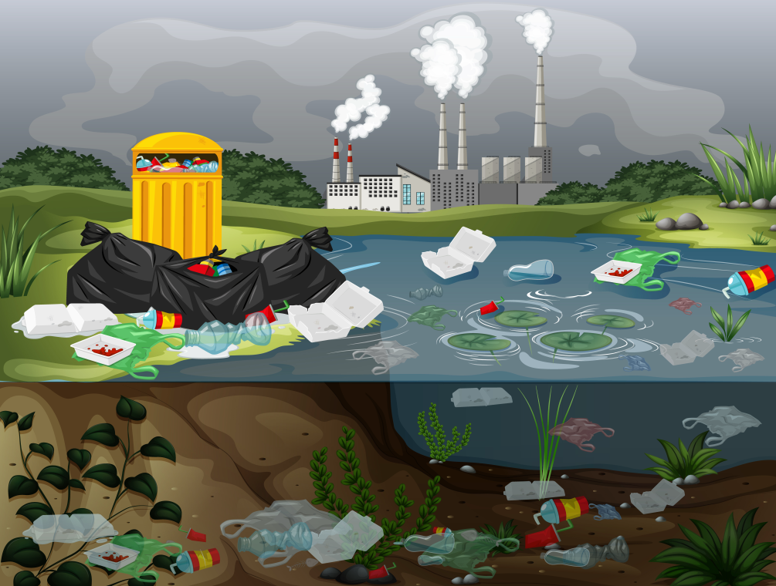
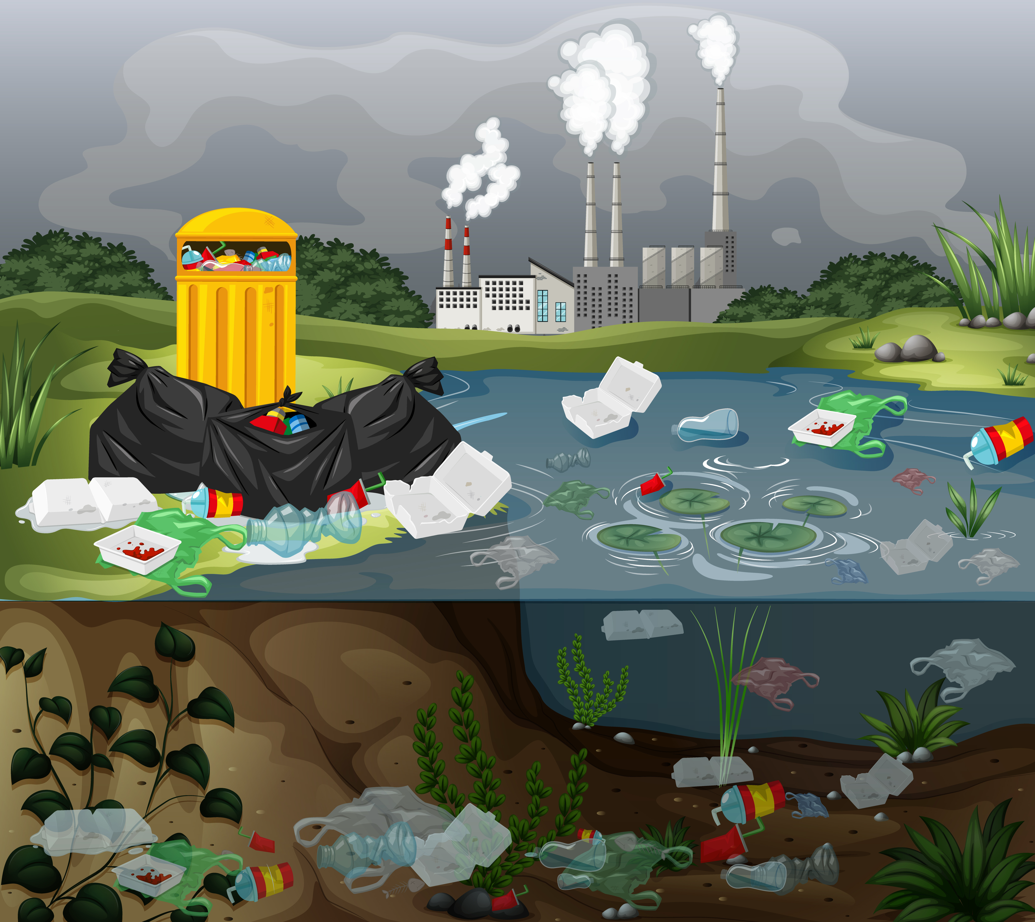
Загрязнение почвы - жилые дома и комунальные- бытовые предприятия - бытовой мусор, пищевые отходы, строительный мусор и т.д. - сжигание мусора на свалках сопровождается выделением ядовитых веществ Срок разложения различных видов отходов: пищевые отходы – срок разложения 30 дней газетная бумага – срок разложения 1-4 мес железные банки – срок разложения 10 лет резиновые покрышки – срок разложения 120-140 лет пластиковые бутылки – срок разложения 180-200 лет стекло – срок разложения 1000 лет

Slide 5

Экологические традиции включают: - веру в спасительные и целительные силы природы; - почитание растений и животных; - охрану уникальных природных объектов; - принципы рационального природоиспользования; - понимание ответствености человека за поступки, совершенные против природы.

Slide 6
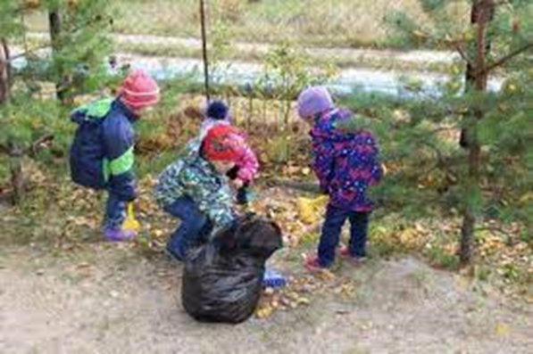
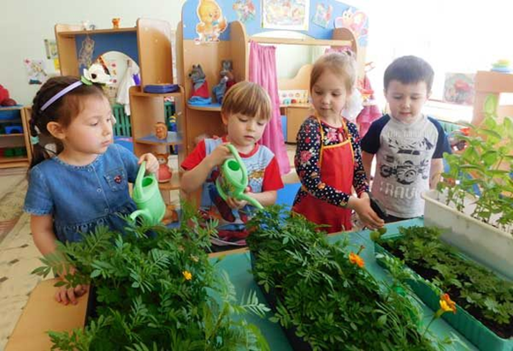
Всем с детства знакомы самые элементарные правила общения с природой – не мусорить, не вырывать растения с корнем, не разрушать муравейники и гнёзда птиц и т.д. Наши предки бережно относились к огромным деревьям, необычным каменным обнажениям и источникам с чистой водой. Они объявляли эти природные достопримечательности священными и охраняли их.

Slide 7
Методика работы по формирование экологической культуры через приобщение детей к социокультурным ценностям, народным традициям

Slide 8

Методика работы по формирование экологической культуры через приобщение детей к социокультурным ценностям, народным традициям направлена на повышение экологической культуры детей через включение в учебный материал народных сказок, пословиц и поговорок, загадок, легенд, ведь в них содержится колоссальный опыт наших предков, которые тысячелетиями наблюдали, сопоставляли, чтили управляющие миром законы и приспосабливались к ним. В настоящее время существует необходимость формировать правильное экологическое мышление и поведения с раннего возраста.

Slide 9
Для эффективного приобщения детей к истокам национальной культуры можно использовать следующие направления:
Знакомство детей с устным народным творчеством и фольклором
Знакомство детей с бытом русского народа
Знакомство с декоративно – прикладным искусством
Знакомить с игровым, музыкальным творчеством русского народа и православными праздниками
Ориентировать семью на духовно-нравственное воспитание детей

Slide 10
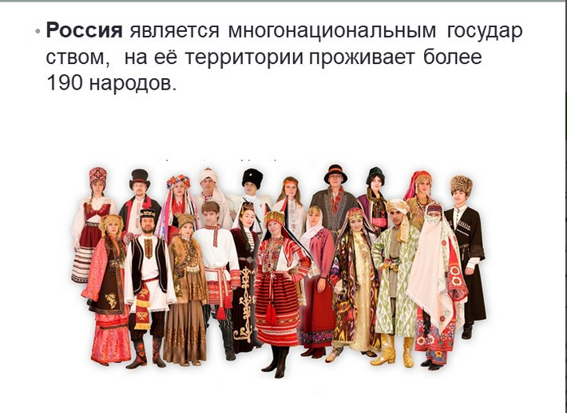
Россия является многонациональным государством, на ее территории проживает более 190 народов

Slide 11
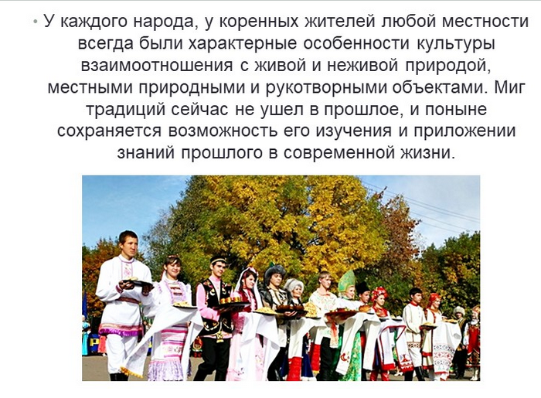
У каждого народа любой местности всегда были характерные особенности культуры взаимоотношения с живой и неживой природой, местными природными и рукотворными объектами. Миг традиций сейчас не ушел в прошлое, и поныне сохраняется возможность его изучения и приложении знаний прошлого в современной жизни.

Slide 12
Вера в спасительные и целительные силы природы
почитание животных и растений
охрану уникальных природных объектов
Экологические традиции
принципы рационального природопользования
понимание ответственности человека за проступки, совершённые против природы

Slide 13
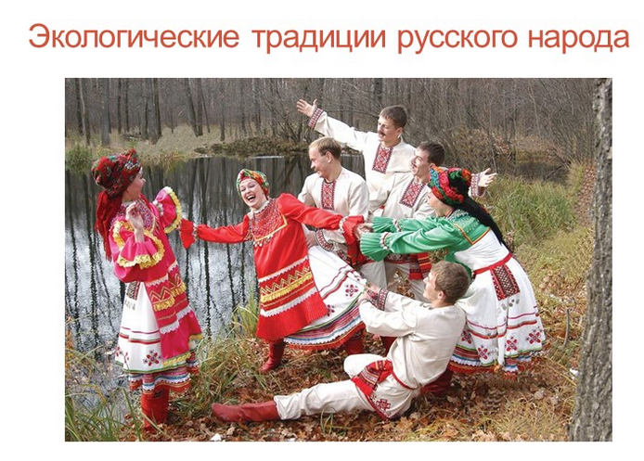
Экологические традиции русского народа

Slide 14
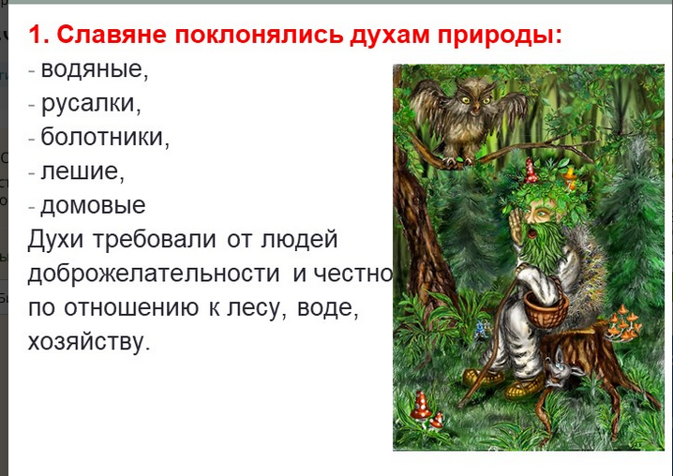
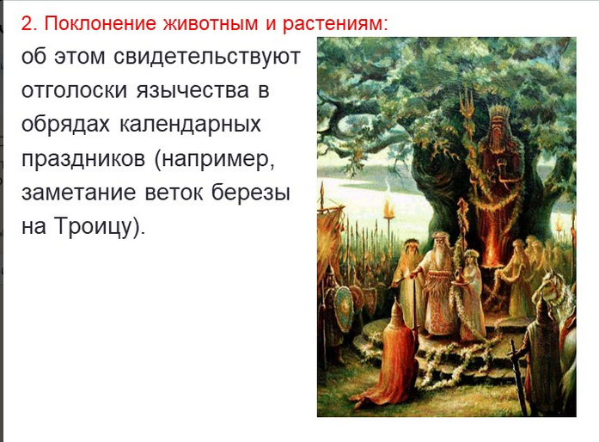
Славяне поклонялись духам природы: водяные, русалки, болотники, лешие, домовые. Духи требовали от людей доброжелательности и честности по отношению к лесу, воде, хозяйству
Поклонение животным и растениям: об этом свидетельствуют отголоски язычества в обрядах календарных праздников (например, заметание веток березы на Троицу)

Slide 15
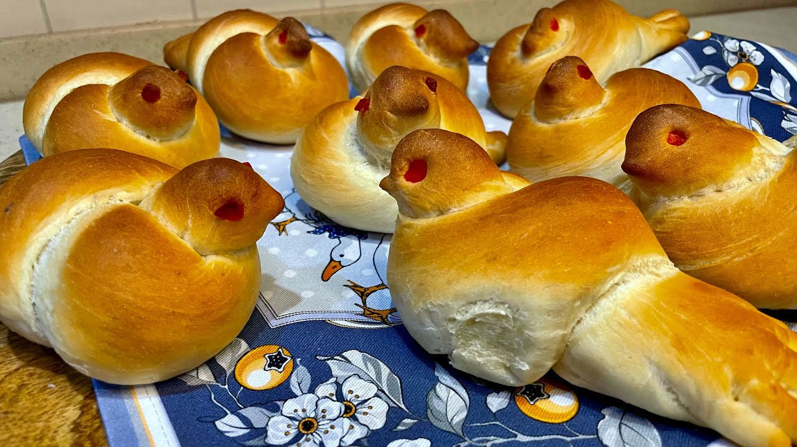
Главное правило – «Взамен взятого столько же и восстанови!». Например, на Руси занимались привлечением певчих птиц. И не только потому что они приносили пользу в охране садов, полей, но и потому что они «увеселяли сердца». 22 марта в день весеннего равноденствия, не было такого уголка в России, где бы не пеклись жаворонки, чувильки и другие печенья в виде птиц.

Slide 16
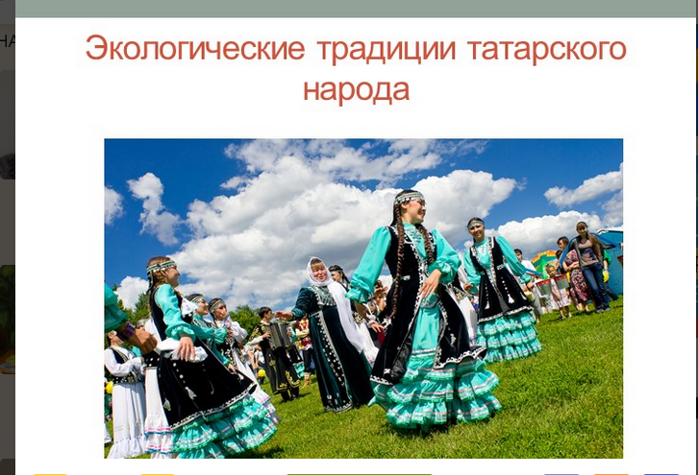
Экологические традиции татарского народа

Slide 17
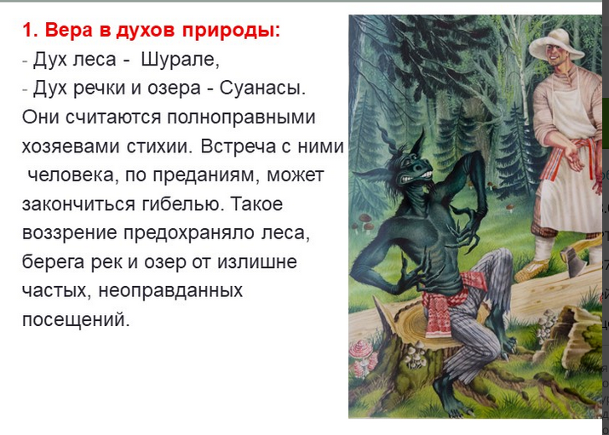
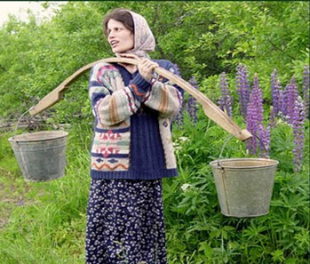
Вера в духов природы: дух леса – Шурале, дух речки и озера – Суанасы. Они считаются полноправными хозяевами стихии. Встреча с ними человека, по преданиям, может закончиться гибелью. Такое воззрение предохраняло леса, берега рек и озер от излишне частых, неоправданных посещений
Традиции, связанные с использованием воды: за водой пологается ходить с чистыми ведрами, если женщина вымоет их у колодца, ее ославят как нерадивую хозяйку. Запрещается засорять колодец и место вокруг него, шуметь, бросать в него предметы, мутить воду

Slide 18
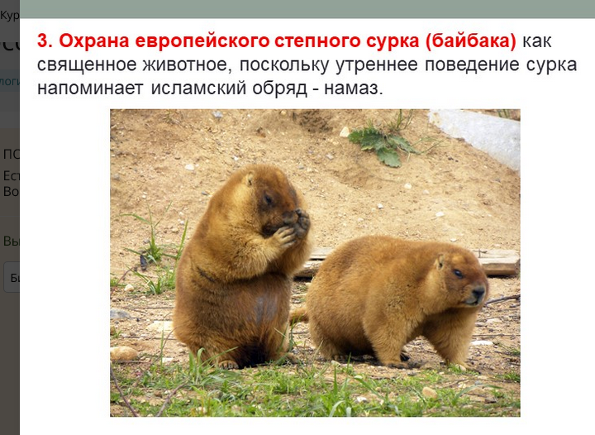
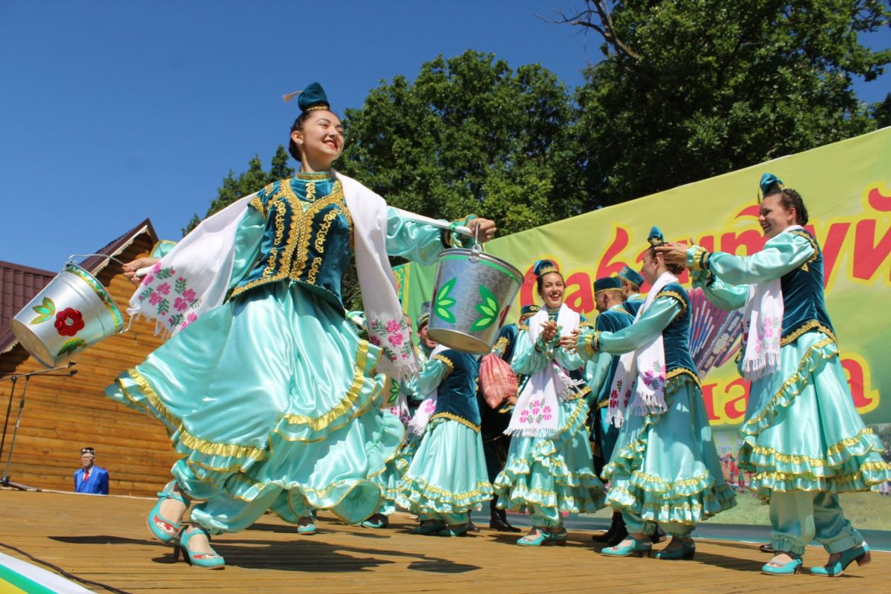
Охрана европейского степного сурка (байбака) как священное животное, поскольку утреннее поведение сурка напоминает исламский обряд - намаз
Праздник Сабантуй: праздник весеннего обновления природы. Сабантуй ежегодно отмечается в июне – после завершения сева. Этот праздник не только всеобщее веселье, прежде всего это праздник задабривания матери-земли. Раньше люди к родной земле обращались со словами, полными глубокого смысла и трепетной любви к родным полям6 «хорошо ли твое здоровье, дорогая Земля? Люблю я тебя больше золота, больше жизни моей. За мою любовь разверни и ты свое приданное на наших полях и лугах, лесах и реках»

Slide 19
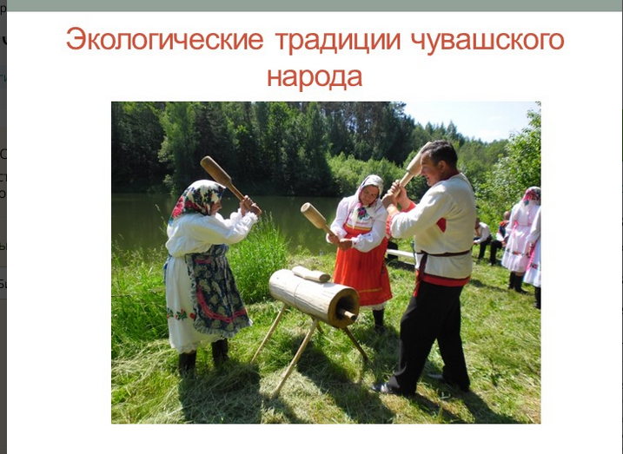
Экологические традиции чувашского района

Slide 20
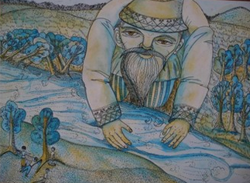
Каждый объект природы имеет своего духа
Все обряды и ритуалы древнего чувашского народа направлены на поддержание постоянного мирового порядка или на восстановление нарушений гармонии. Каждое дерево, ручей, река, холм, озеро, валун и другие объекты природы имели своего духа. Прежде чем срубить дерево, запрудить речку, выровнять холм и т.д. , народу необходимо было расположить к себе «хозяина» данного природного объекта.

Slide 21
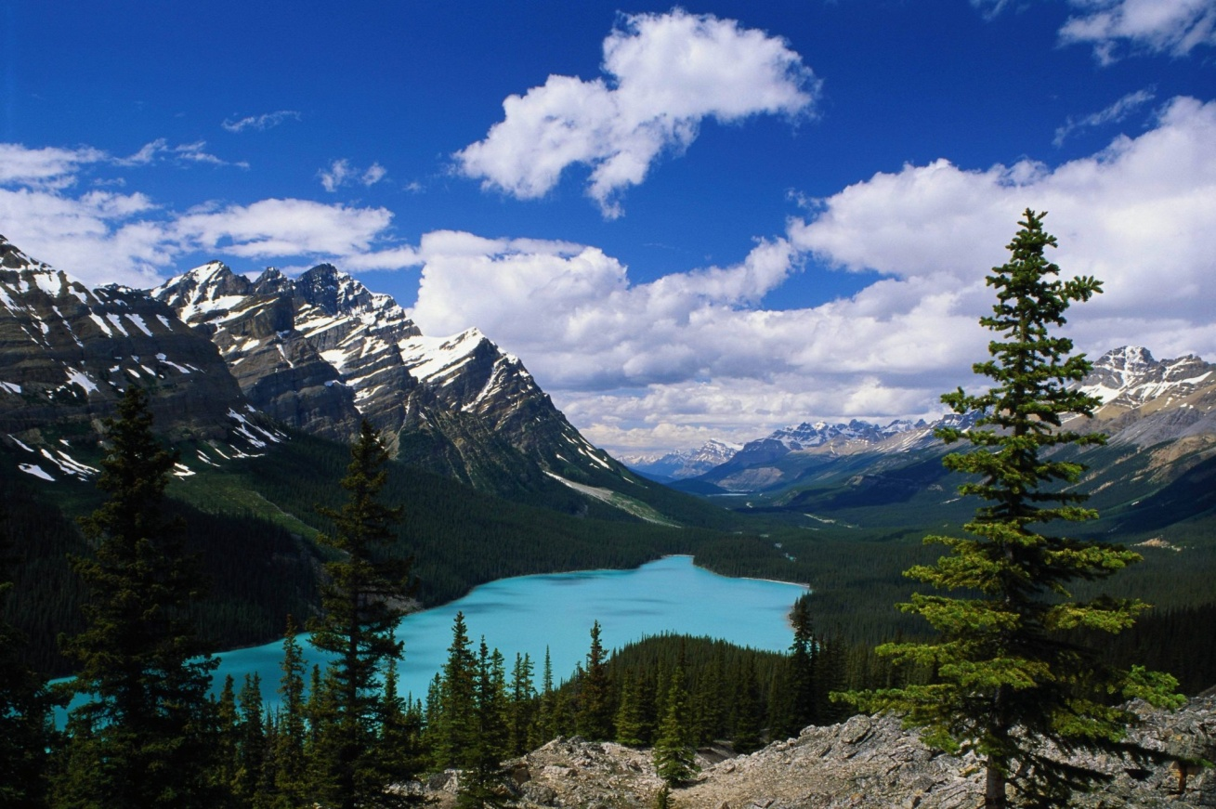
У чувашского народа, природа – это не просто местообитание, это и двор отцовского дома, и звезды на небе, и Вселенная, травы, и букашки, заповедные (по – чувашски усыновленные), леса, священные дубравы и родники, это и пни тысячилистных дубов, срубленных прапрадедами и д.р. : природа для чувашей представлялась единым живым организмом, поэтому они считали , что нельзя вмешиваться в дела природы нарушать существующие связи. С древних времен чувашский народ учил молодое поколение жить в природе, любить ее. Ориентироваться в окружающей среде, знать приметы погоды, повадки животных и птиц

Slide 22
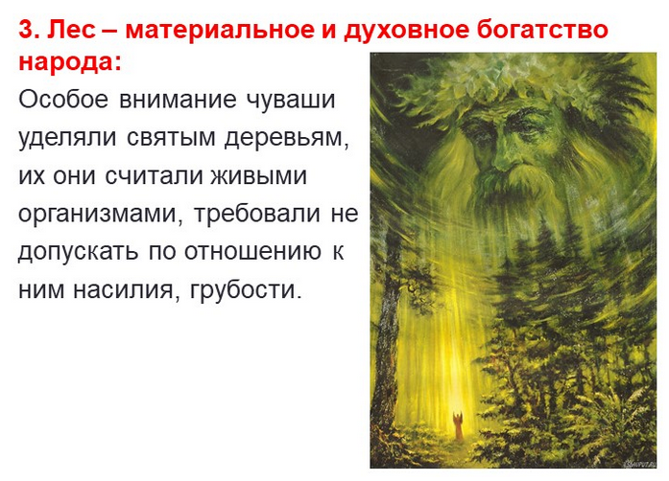
Лес – материальное и духовное богатство народа
особое внимание чуваши уделяли святым деревьям, их они считали живыми организмами, требовали не допускать по отношению к ним насилия и грубости

Slide 23
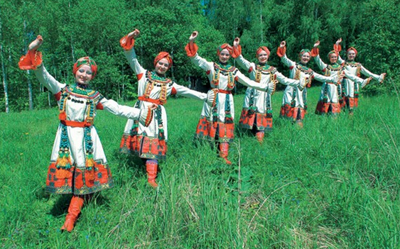
Экологические традиции мордовского народа

Slide 24
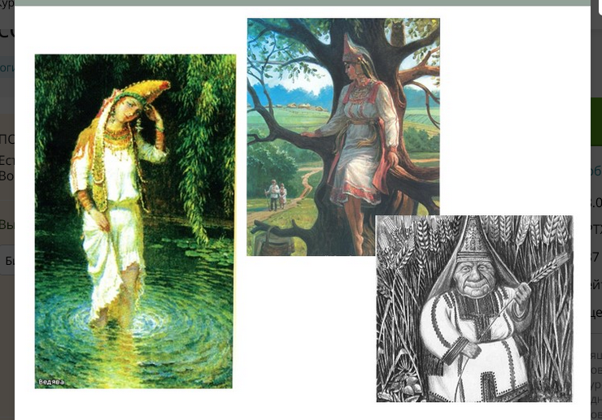
Духи природы:
Хозяйка рек, озер, колодцев, родников – Ведь – Ава. Е воспринимают и как хозяйку рыбы. Существует обычай делать Ведь – Аве съедобные подарки, опуская их в воду, бросать венки из цветов
Дух полей – Пак-Ава. Ее представляли женщиной огромного роста

Slide 25
Хозяйка леса Вирь-Ава.
Она дарит охотничью удачу и от нее зависит, не заблудится ли в лесу грибник, не замерзнет ли путник. Ненавистных ей людей Вирь-Ава может защекотать до смерти. Считалось что она любит слушать длинные песни и сказки. Поэтому охотники, ночуя в лесных избушках, пели и рассказывали сказки для хозяйки леса, которая могла слушать людей, притаившись за стеной

Slide 26
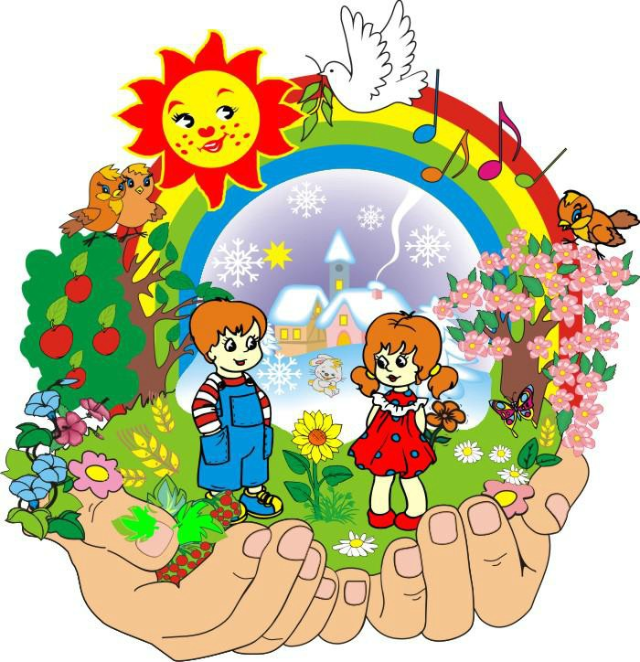
Данный опыт работы даёт возможность: 1. разнообразить методы и формы экологического воспитания; 2. привлечения детей к изучению своей культуры; 3. углубления эстетического восприятия окружающего мира; 4. воспитания чувства патриотизма у детей с раннего возраста.

Slide 27


Slide 28


Slide 29


Slide 30


Slide 31





Slide 32
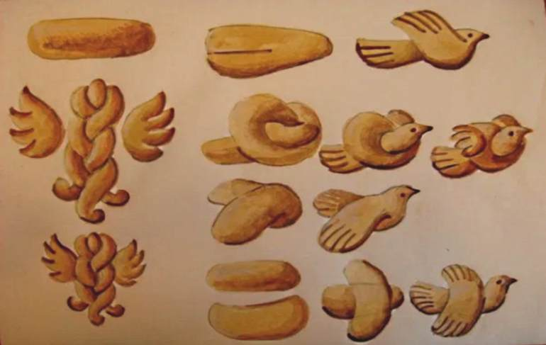

Slide 33
СПАСИБО ЗА ВНИМАНИЕ!

